Slide 1
Dans le centre-ville
La poste
La banque
La pharmacie
La librairie-papeterie
La boutique
L’église
La synagogue
La mosquée
La fleuriste
Le salon de coiffure
L’hôpital
Le marché
Le station métro
L’arrêt de bus

Slide 2
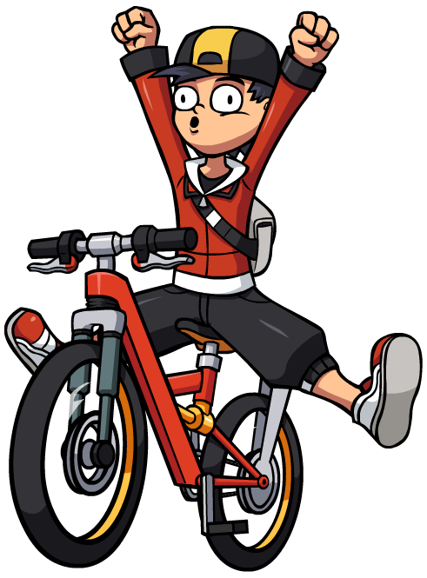
Les Moyens de Transport
À pied
À vélo
En bus

Slide 3
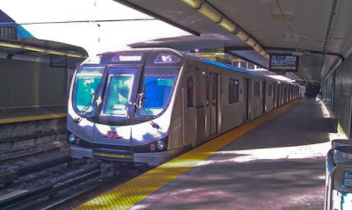
Les Moyens de transport
En voiture
En taxi
En métro

Slide 4
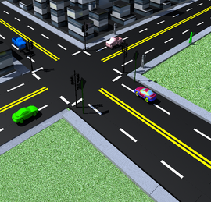
Vocabulaire supplementaire
Un bouquet
Un ticket
Un carrefour

Slide 5
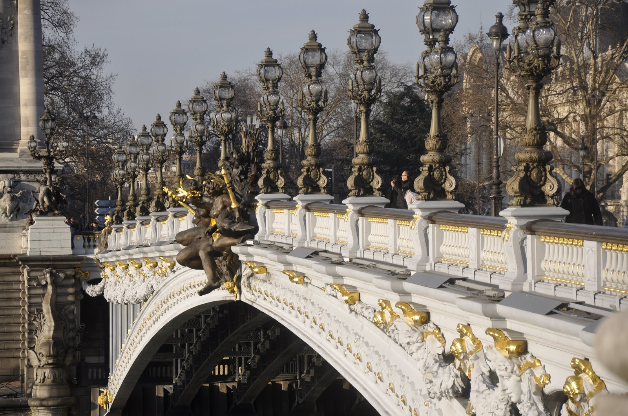
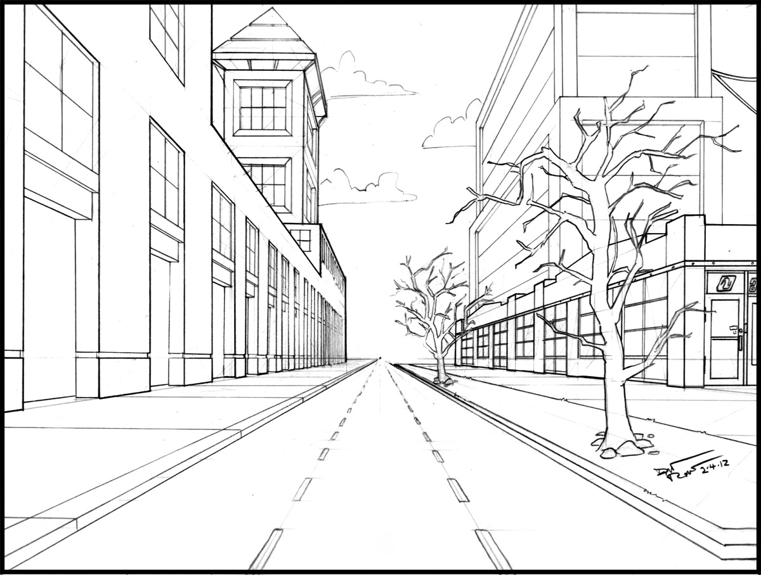
Vocabulaire Supplementaire
Un feu
Un pont
Une rue

Slide 6
Additional prepositions
La banque est près de la poste.
La pharmacie est loin de l’hôpital.
La boutique est derrière le marché.
La fleuriste est devant la salon de coiffure.
près de
loin de
derrière
devant

Slide 7
Choose the logical location
Mon père a eu un accident.
J’attends le bus pour aller à l’école.
Il achète un bouquet pour sa copine.
Tu dois envoyer une lettre.
Elle achète des cartes postales.
J’ai besoin de l’argent.
Ma mère a besoin de l’aspirine parce que je suis pénible.

Slide 8
Elle n’aime plus sa coiffure.
Je dois acheter les légumes et les fruits.
Ma mère cherche une robe élégante.

